Slide 1
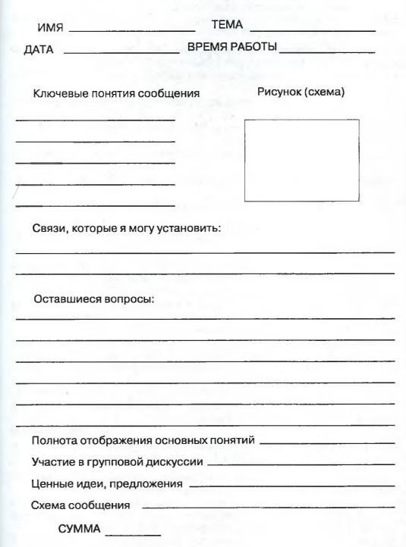
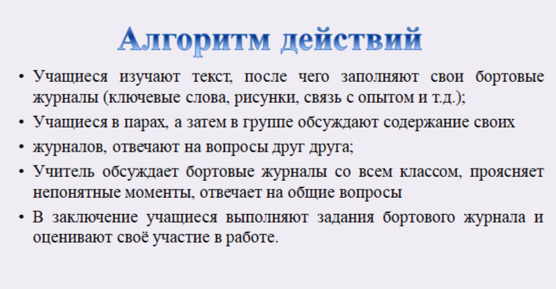
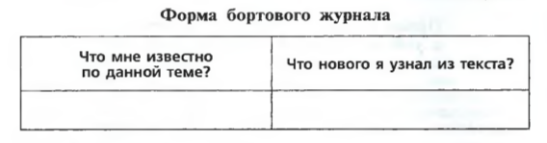
Прием «Бортовой журнал»
Форма фиксации информации с помощью ключевых слов, графических форм, кратких предложений и умозаключений, вопросов. В качестве задаваемых учителем частей бортового журнала, которые определяют учащиеся, могут быть: ключевые понятия темы, связи, которые может установить учащийся, важные вопросы.
Данная стратегия является способом актуализации внимания в течение всего занятия на изучаемом материале.

Slide 2
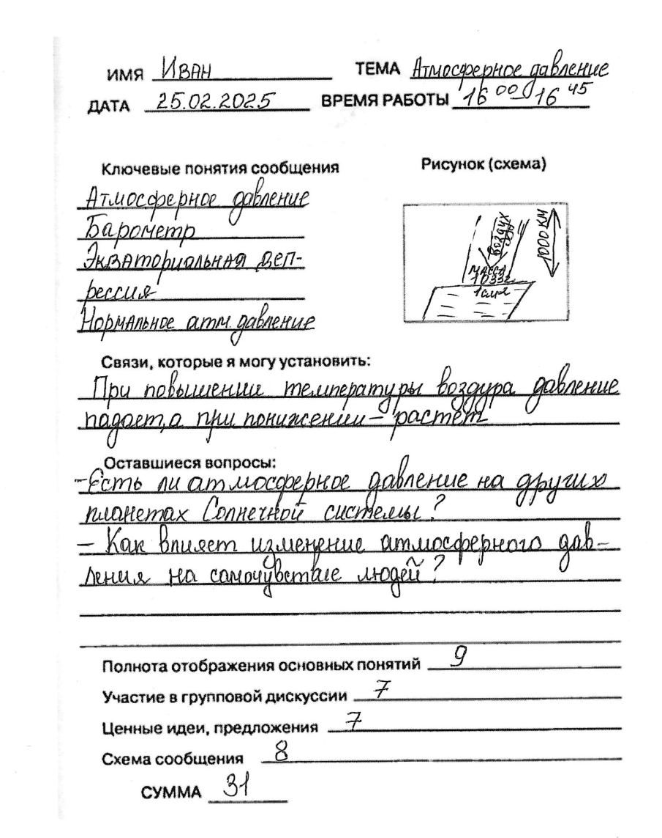
Учащиеся
учатся фиксировать поток информации;
учатся анализировать полученную информацию;
развивают навык коммуникативного общения;
воспитывают уважение к различным мнениям и взглядам на одну и ту же проблему;
развивают информационную и читательскую грамотность.

